Slide 1


软件及信息系统类等无形资产清查情况说明
信息化处
2025年10月9日

Slide 2
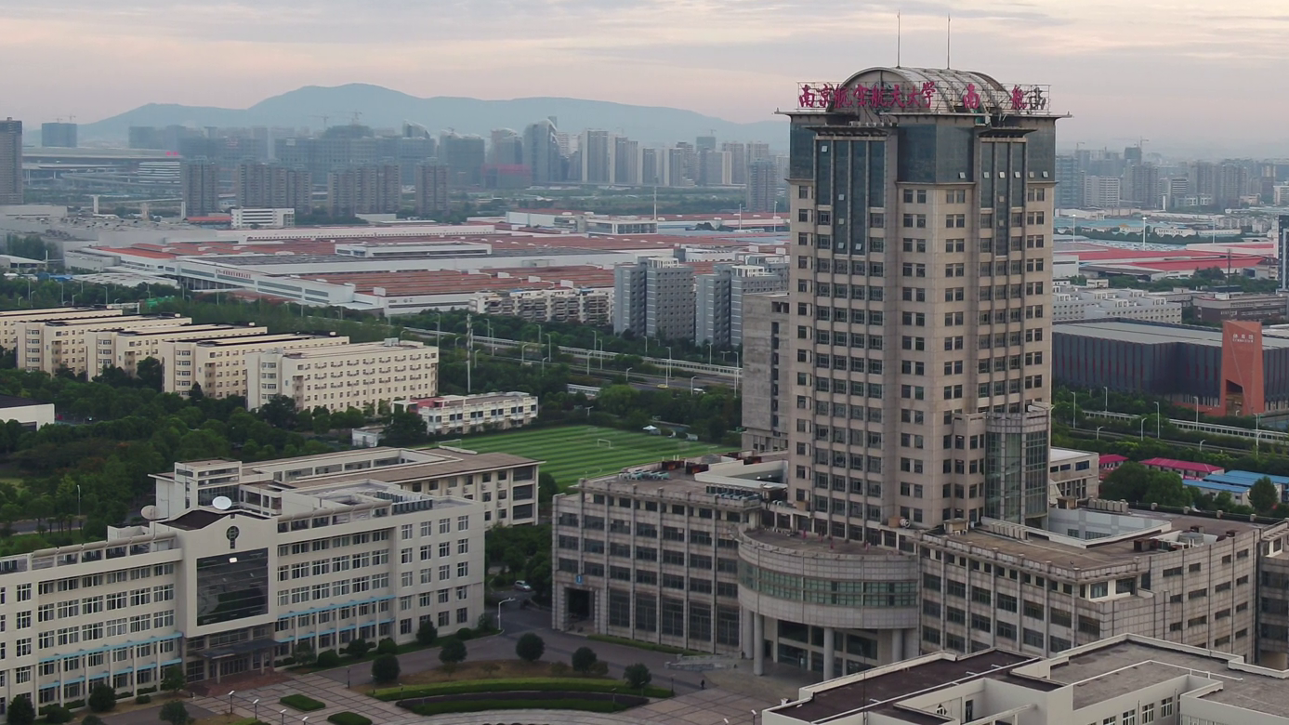
01
软件类
无形资产盘点

Slide 3
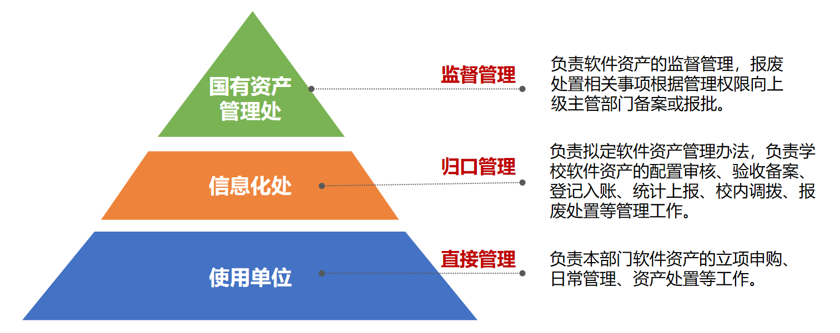
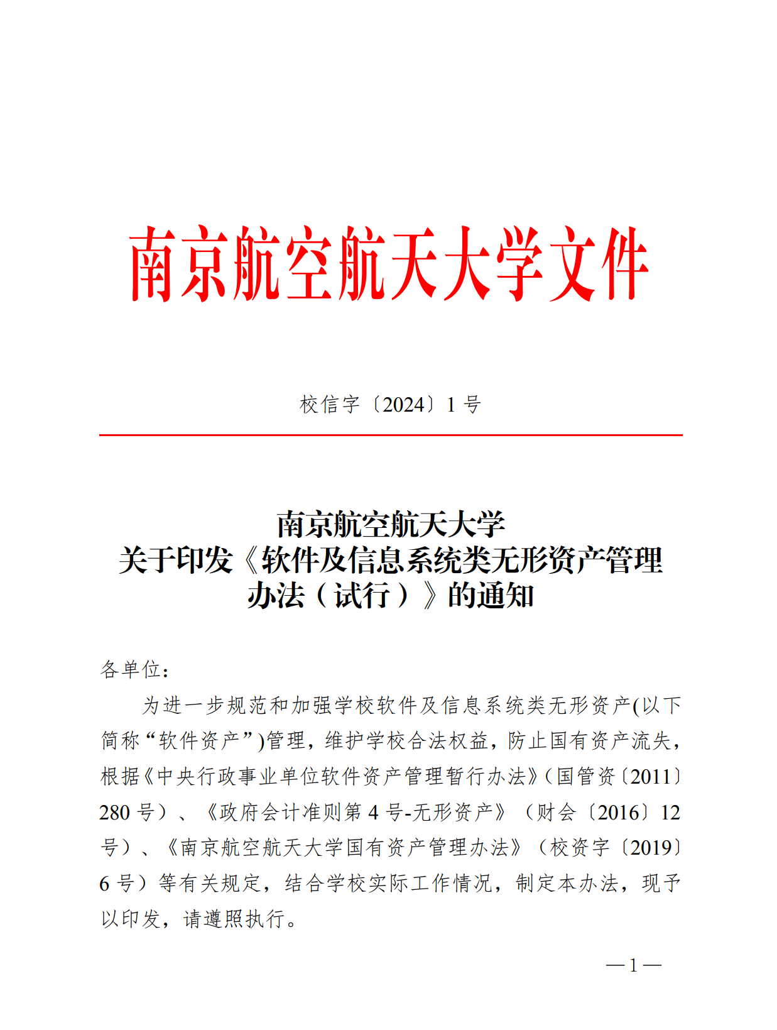
一、工作概述
信息化处
1.校级办法要求
起草背景：
2024年7月，学校发布了《南京航空航天大学软件及信息系统类无形资产管理办法(试行)》，共计5章27条。从管理机构与职责、配置管理、日常管理等方面进行了规定。
明确了软件类无形资产坚持“统一领导，归口管理。分级负责，责任到人”的原则

Slide 4
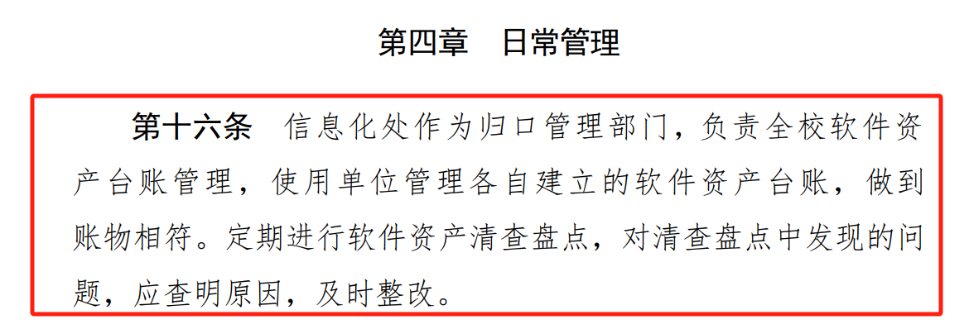
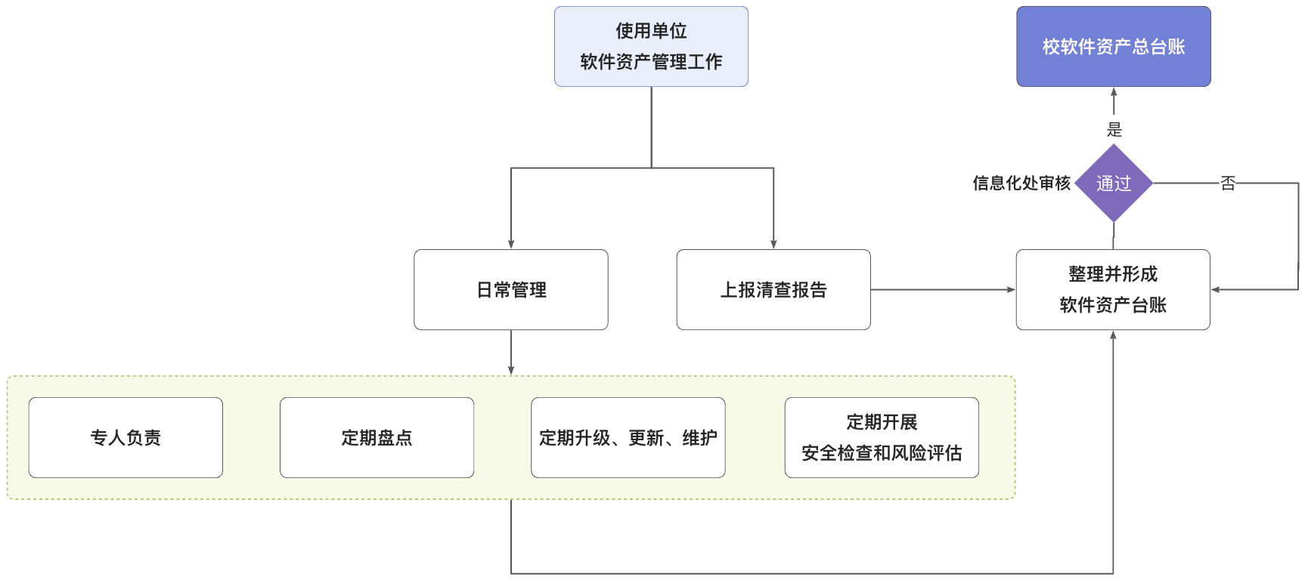
一、工作概述
信息化处
1.校级办法要求
明确提出了使用单位要做好对软件类无形资产定期清查盘点工作。
软件类无形资产日常管理流程

Slide 5
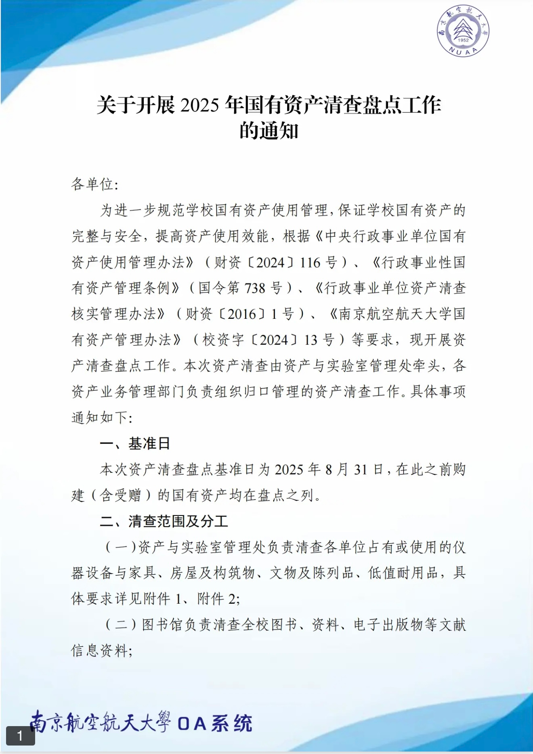
一、工作概述
信息化处
2.通知要求
本次资产清查盘点基准日为2025年8月31日，在此之前购建（含受赠）的软件类无形资产均在盘点之列。
请参阅《关于开展2025年国有资产清查盘点工作的通知》

Slide 6
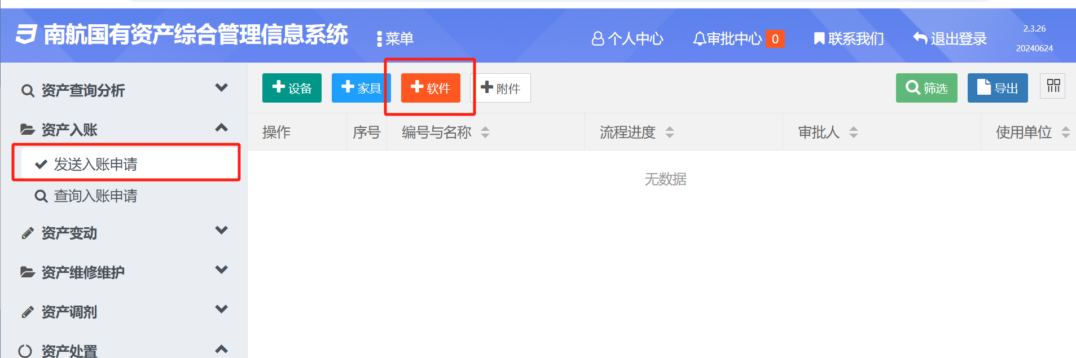
一、工作概述
信息化处
3.软件类无形资产入账要求
凡单价1000元(含)以上、使用期限超过一年的软件与信息系统类无形资产，或单价未达到1000，但超过500元(含)且单批次采购数量超过100件(含)、使用期限超过一年的同类资产，由使用单位办理无形资产入账手续。

Slide 7
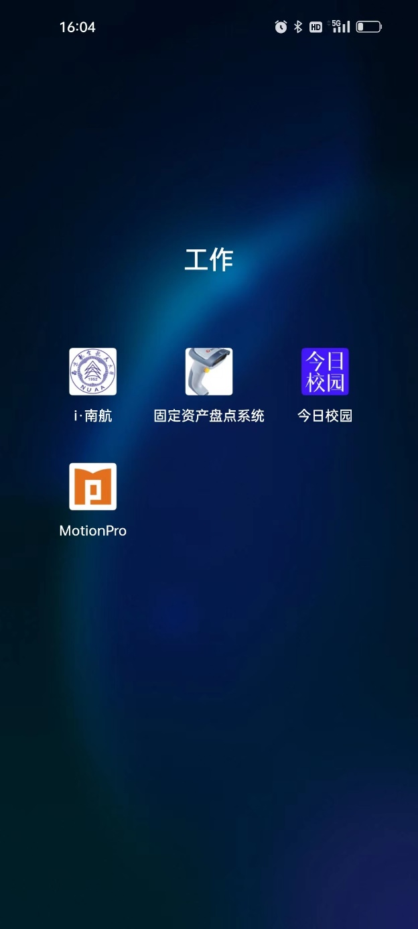
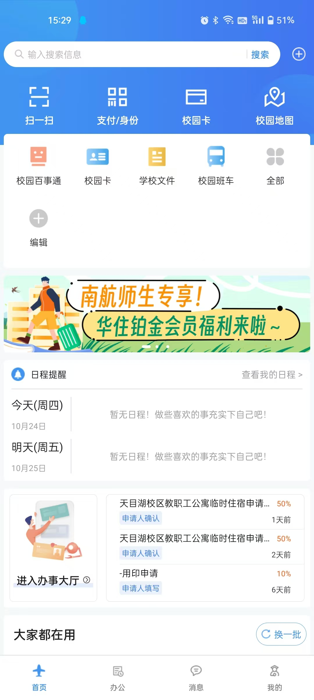
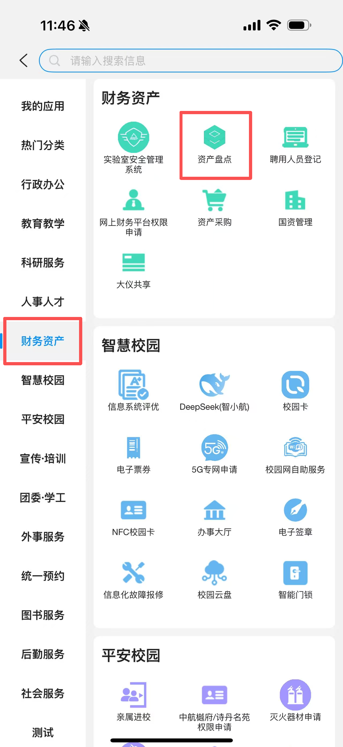
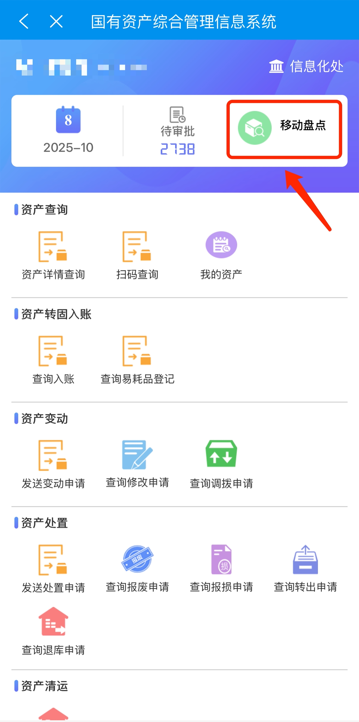
二、操作介绍-功能入口
信息化处
在“i南航”app中找到“资产盘点-移动盘点”

Slide 8
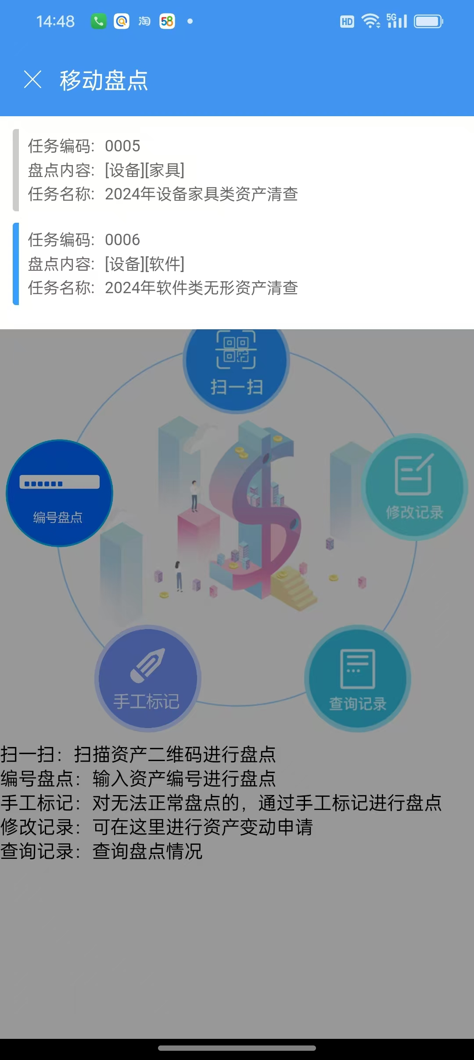
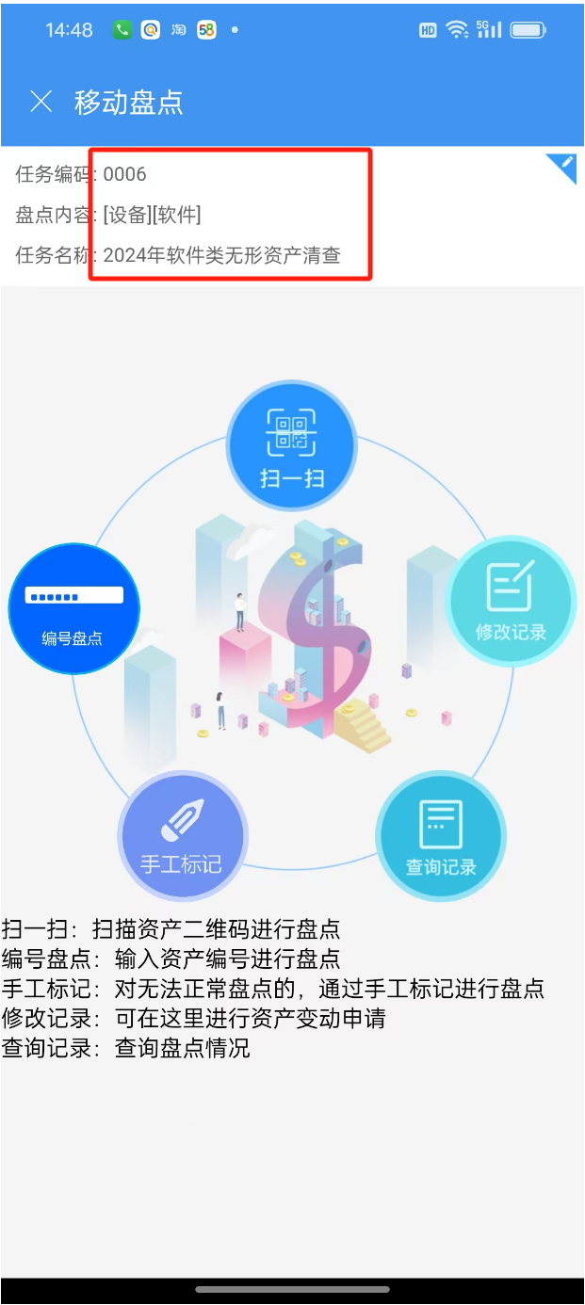
二、操作介绍-进入移动盘点
信息化处
选中盘点任务，右图表示已选中盘点任务

Slide 9
二、操作介绍-选择盘点任务
信息化处
上部是所有待盘点任务的清单，根据实际情况选择盘点任务
此次软件类无形资产盘点任务：
2025年软件类无形资产清查
本次盘点范围为以下软件：
入库时间：2025/08/31前(含)

Slide 10
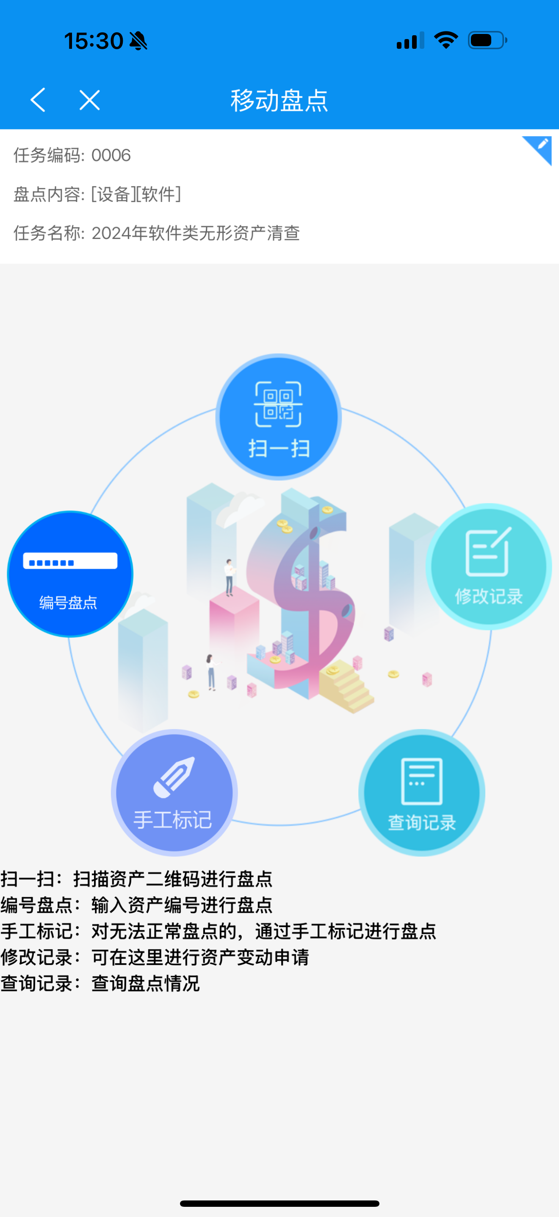
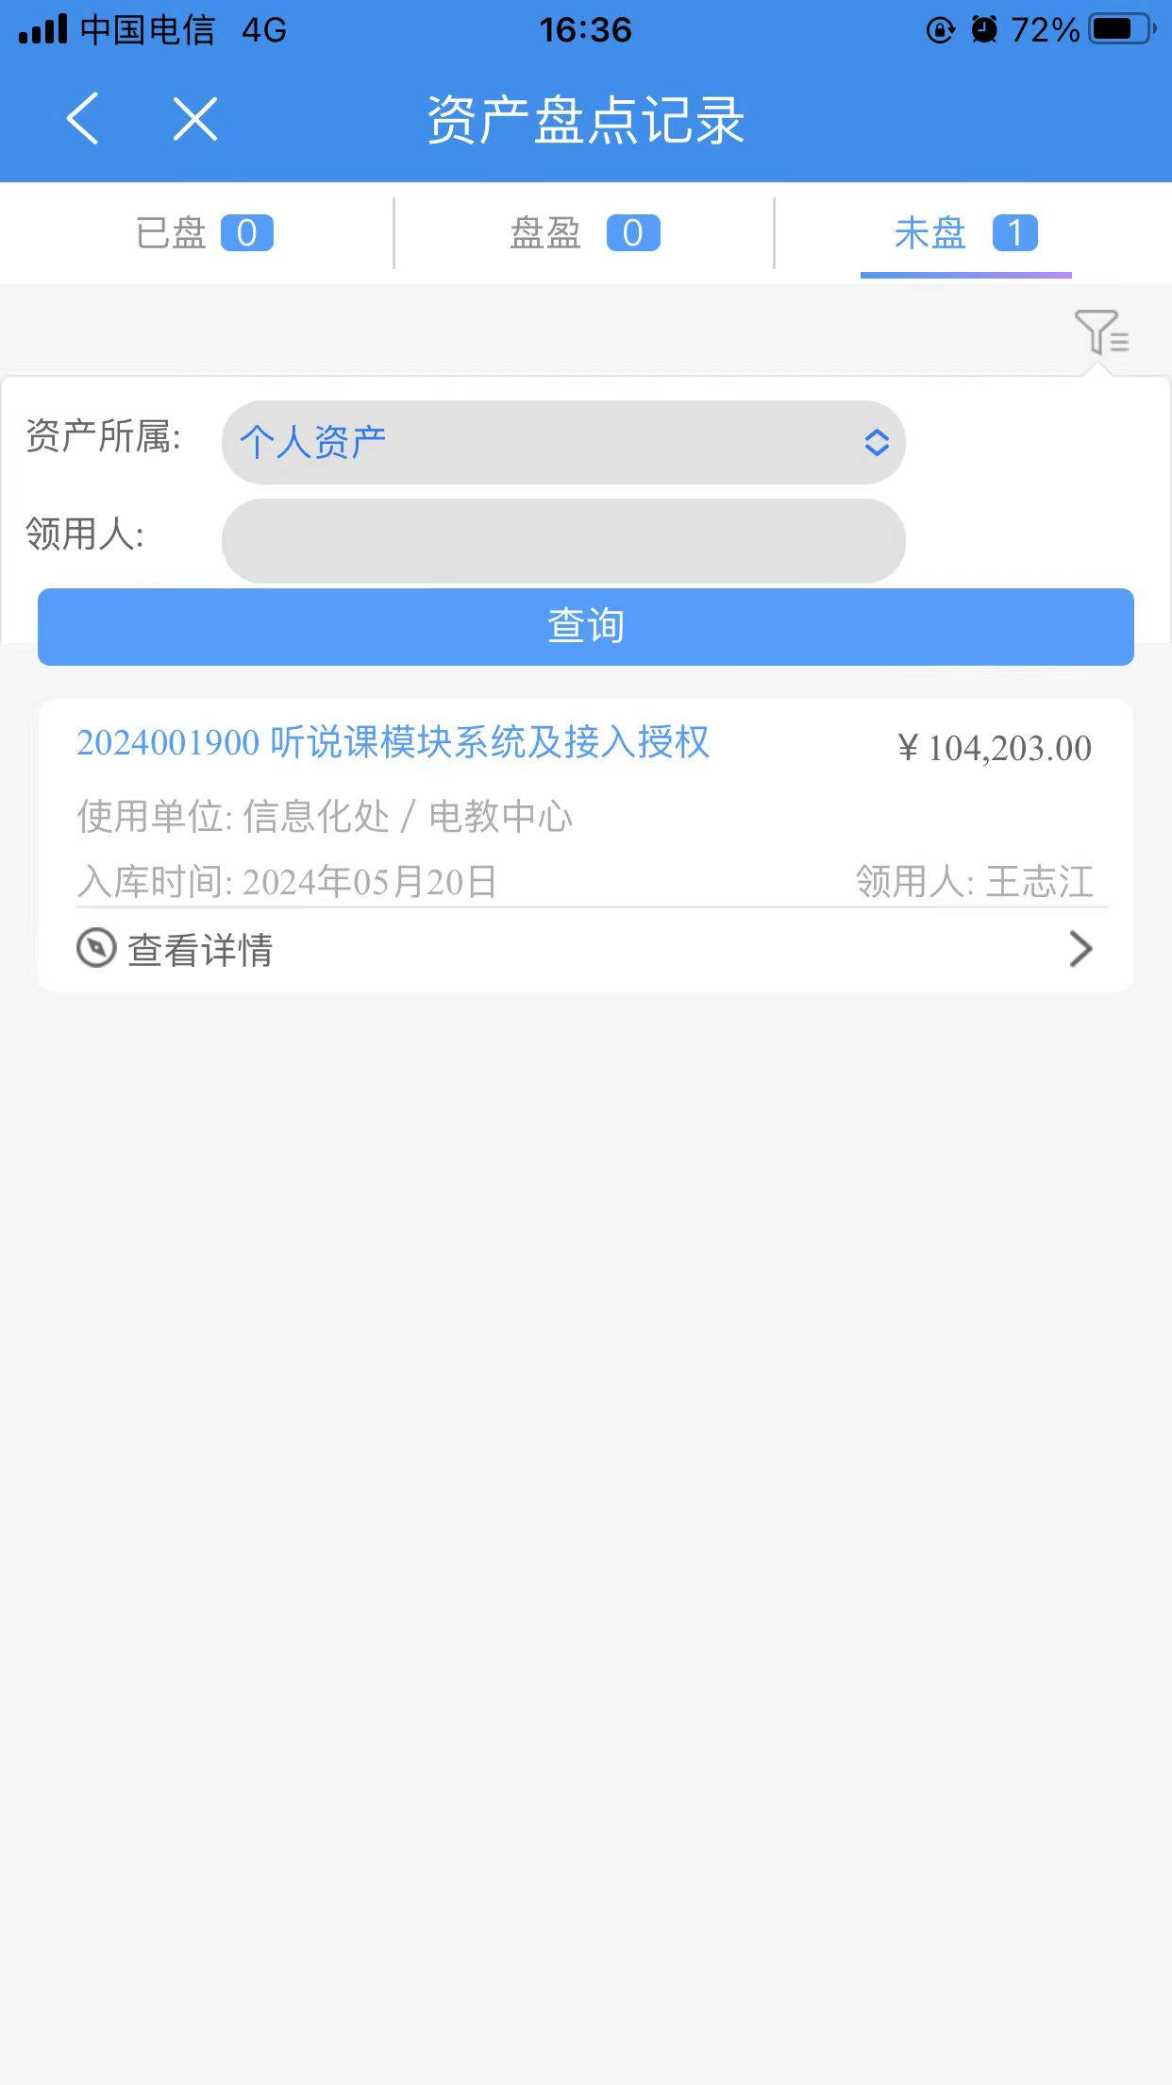
二、操作介绍-查看待盘资产
信息化处
查看本次盘点任务中待盘资产
点击【查询记录】进入资产盘点记录页面
查看本次任务未盘资产信息

Slide 11
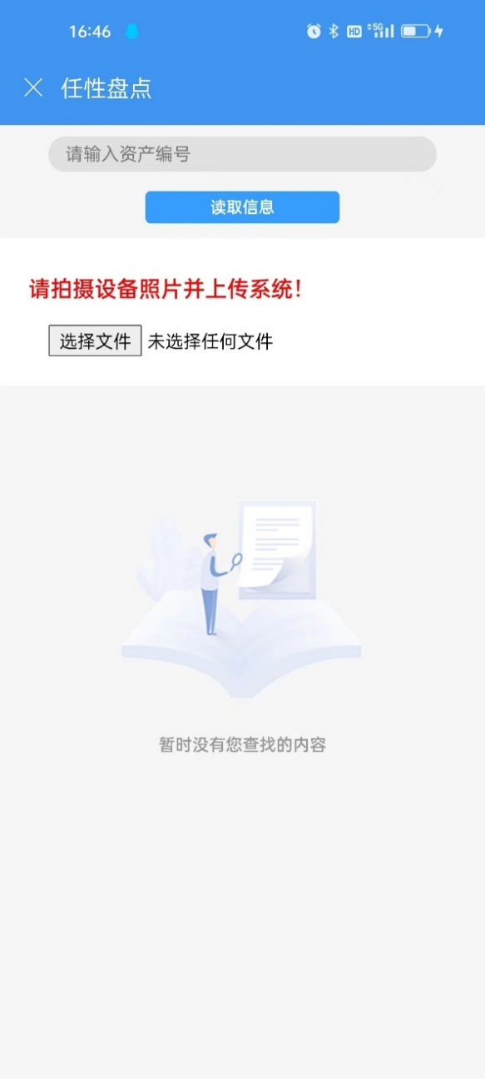
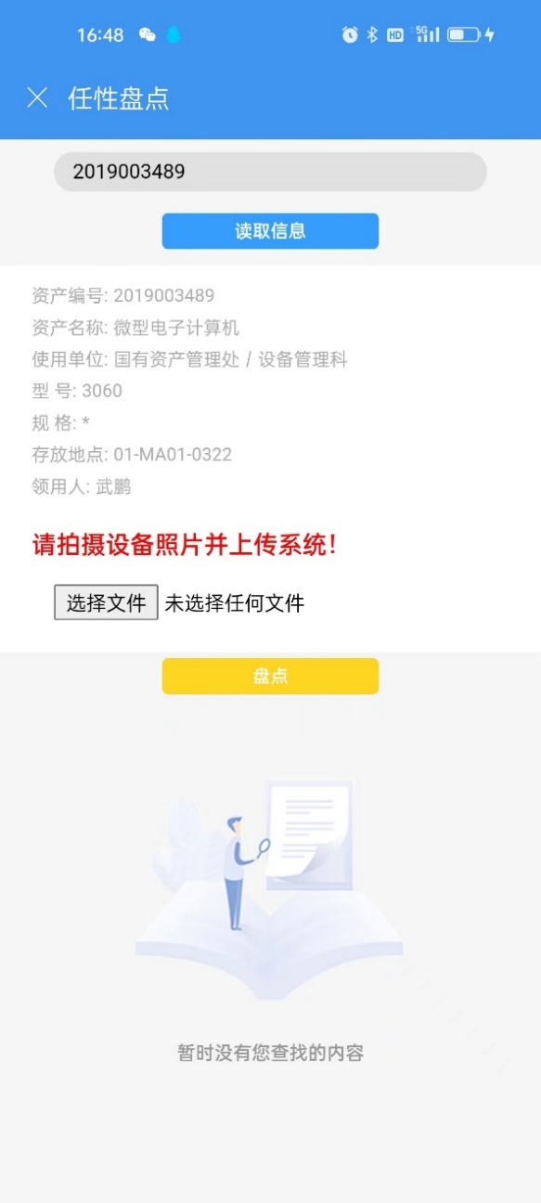
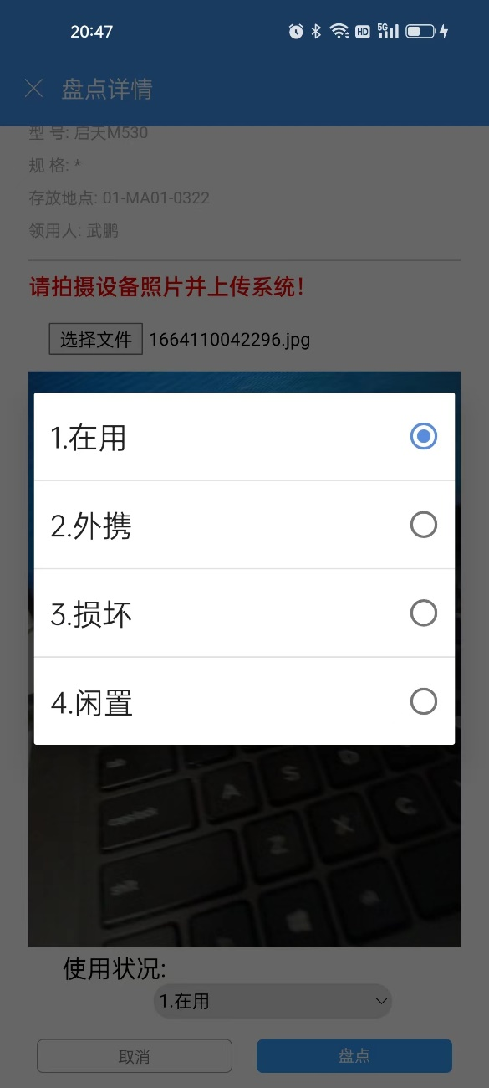
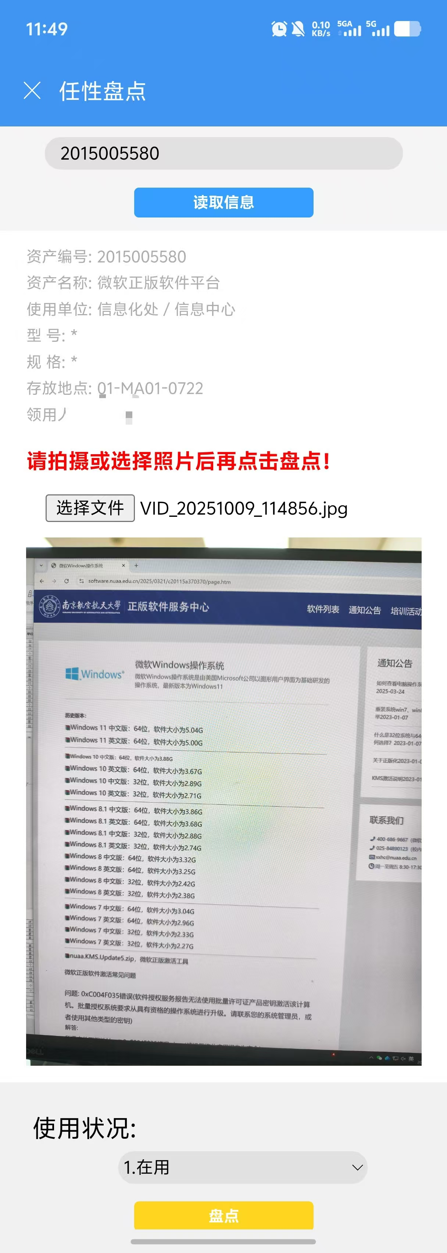
二、操作介绍-输入编号盘点
信息化处
点击【编号盘点】进入编号盘点页面
输入资产编号，读取资产信息，进行拍照并设置使用状况进行盘点

Slide 12
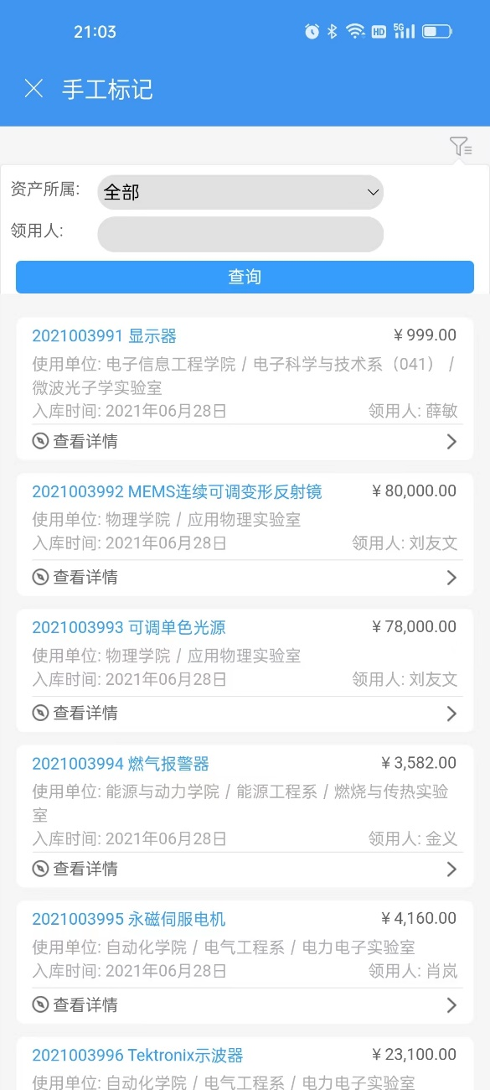
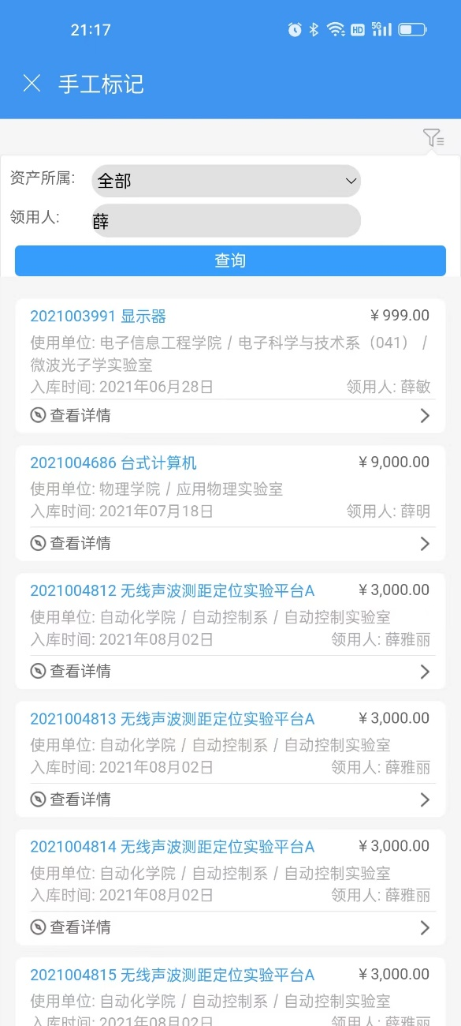
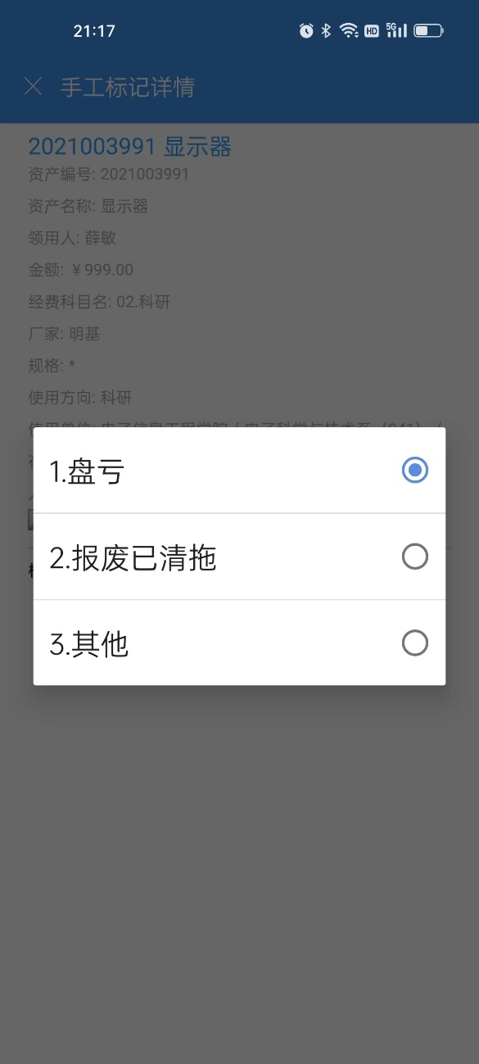
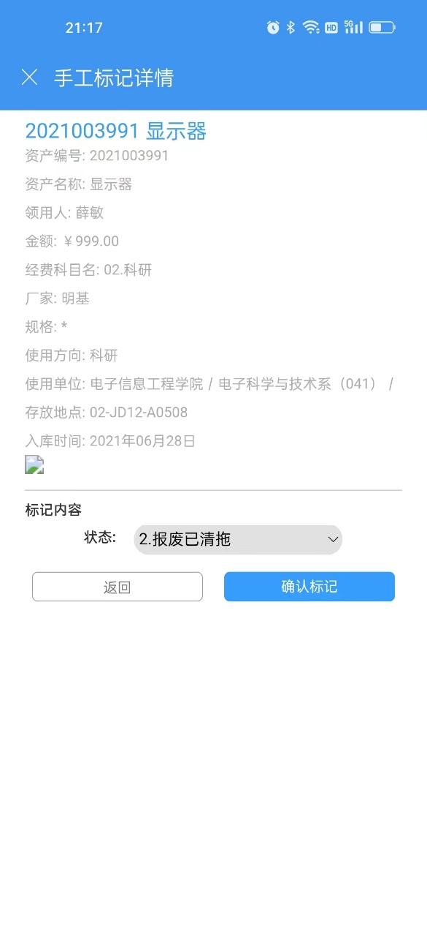
二、操作介绍-手工标记盘点
信息化处
通过领用人进行筛选
点击【手工标记】进入手工标记页面
对于无法正常盘点的资产，通过手工标记的方式进行盘点

Slide 13
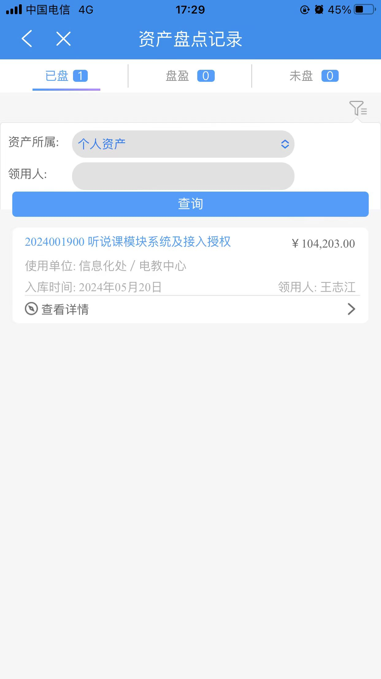
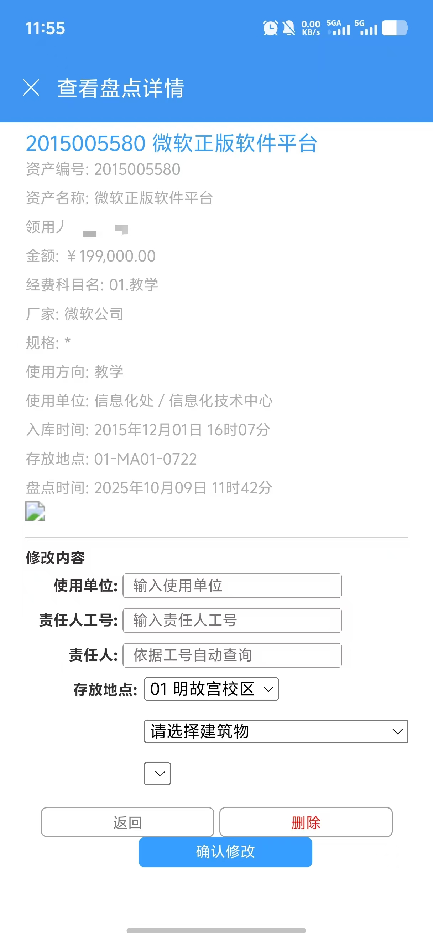
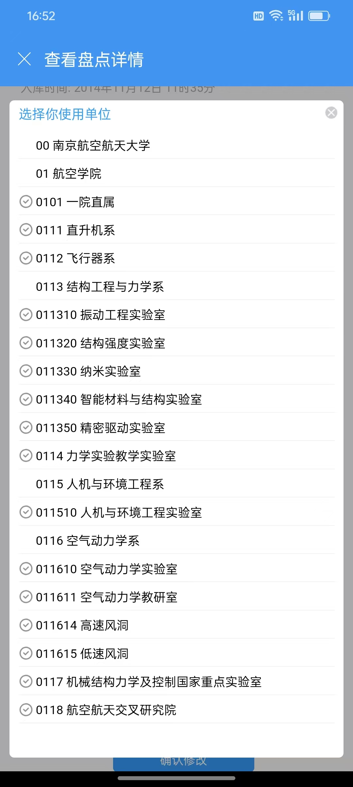
二、操作介绍-查看资产详情进行资产修改
信息化处
如果资产信息已经进行了调整，可直接进行资产变动申请
可对使用单位、责任人工号、存放地点进行修改，系统会自动判断是资产修改(同一二级单位)还是资产调拨(不同二级单位)并发送资产变动或调拨的申请

Slide 14
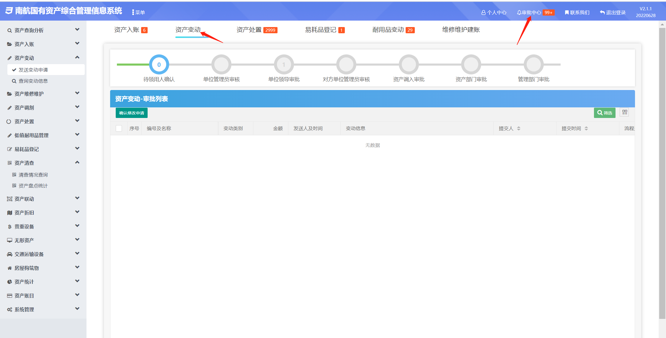
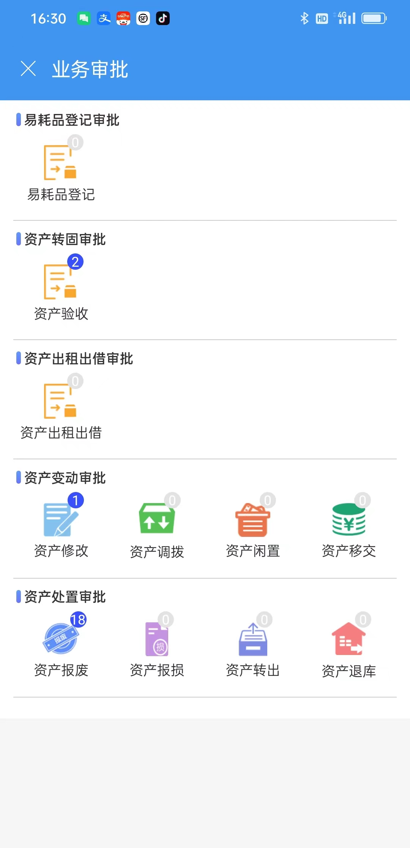
二、操作介绍-资产管理员审批
信息化处
若移动端盘点对资产信息进行相关修改时，相当于对该资产进行了变动申请，资产管理员将收到待审批的数据 (更新频率：1个小时)
APP端也可以收到待审批的数据，点进各审批界面进行审批

Slide 15
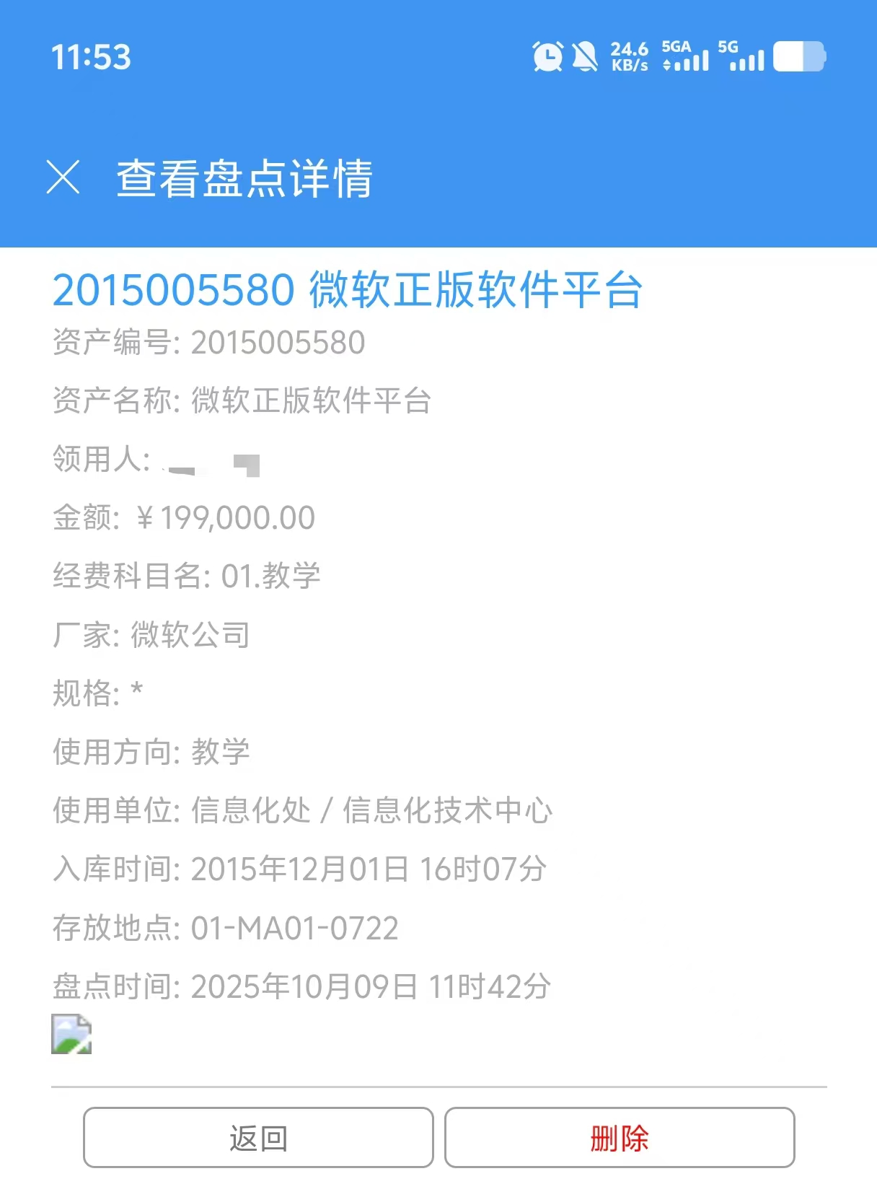
二、操作介绍-查询已盘记录
信息化处
对自己名下的资产进行盘点记录的查询，PC端同样可以查看盘点情况
提示：对于盘错的资产，可以通过这里的“删除”操作就行撤回

Slide 16
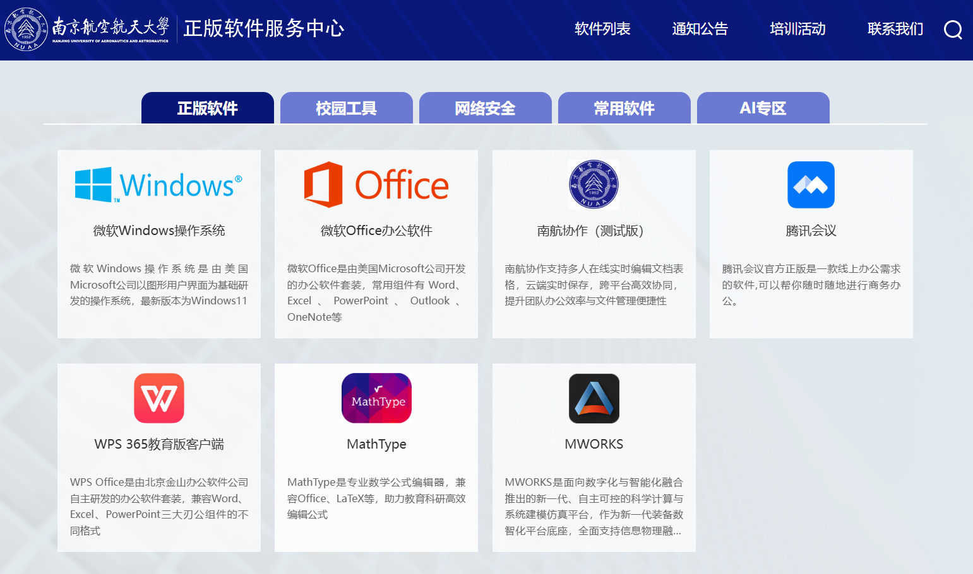
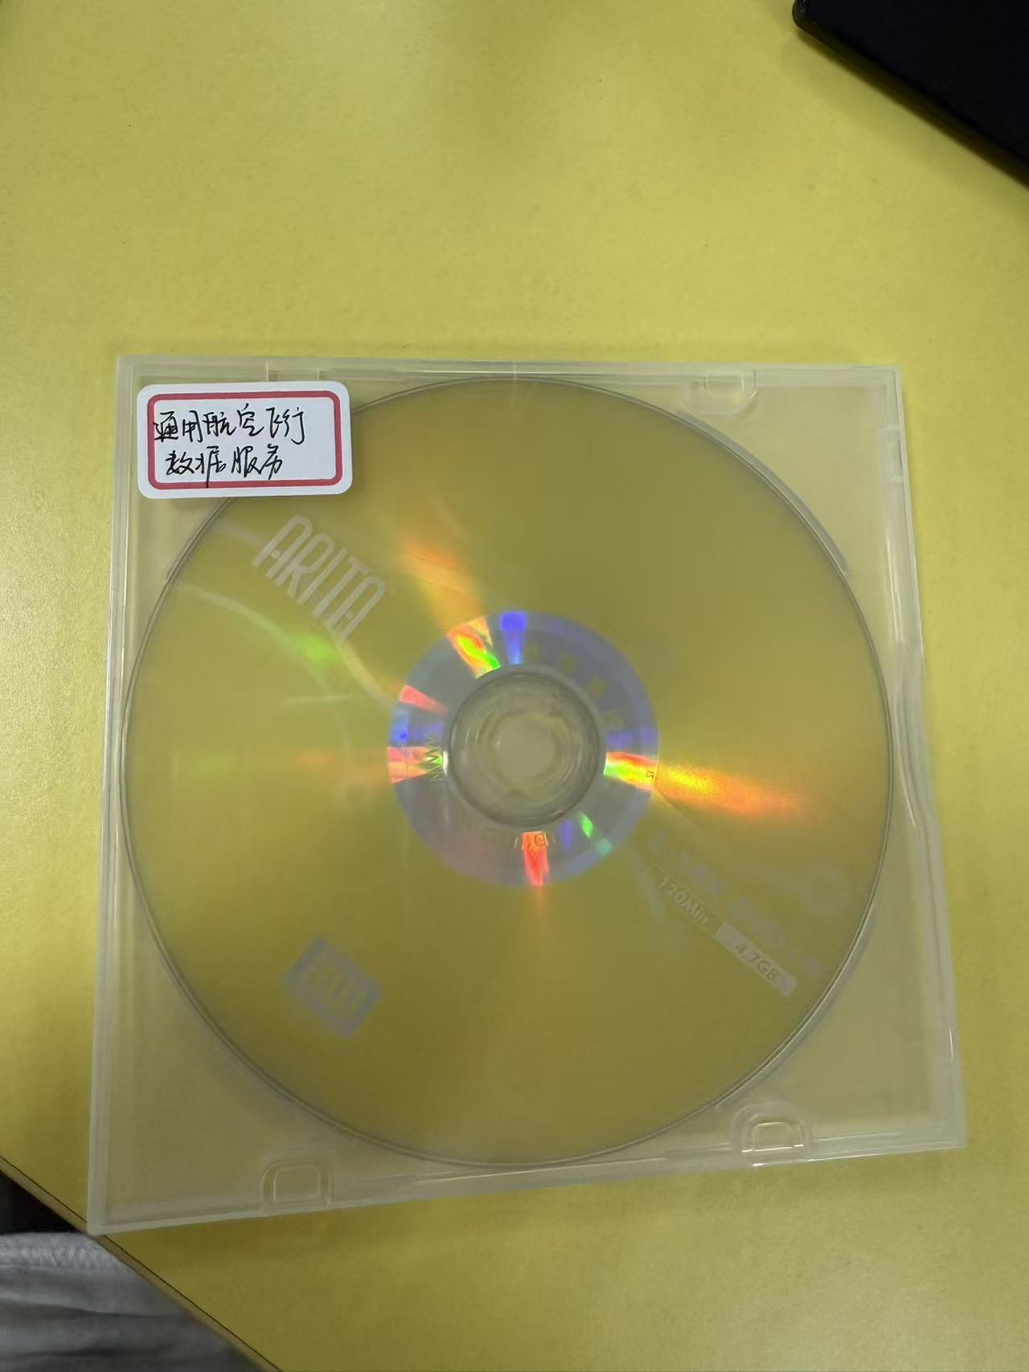
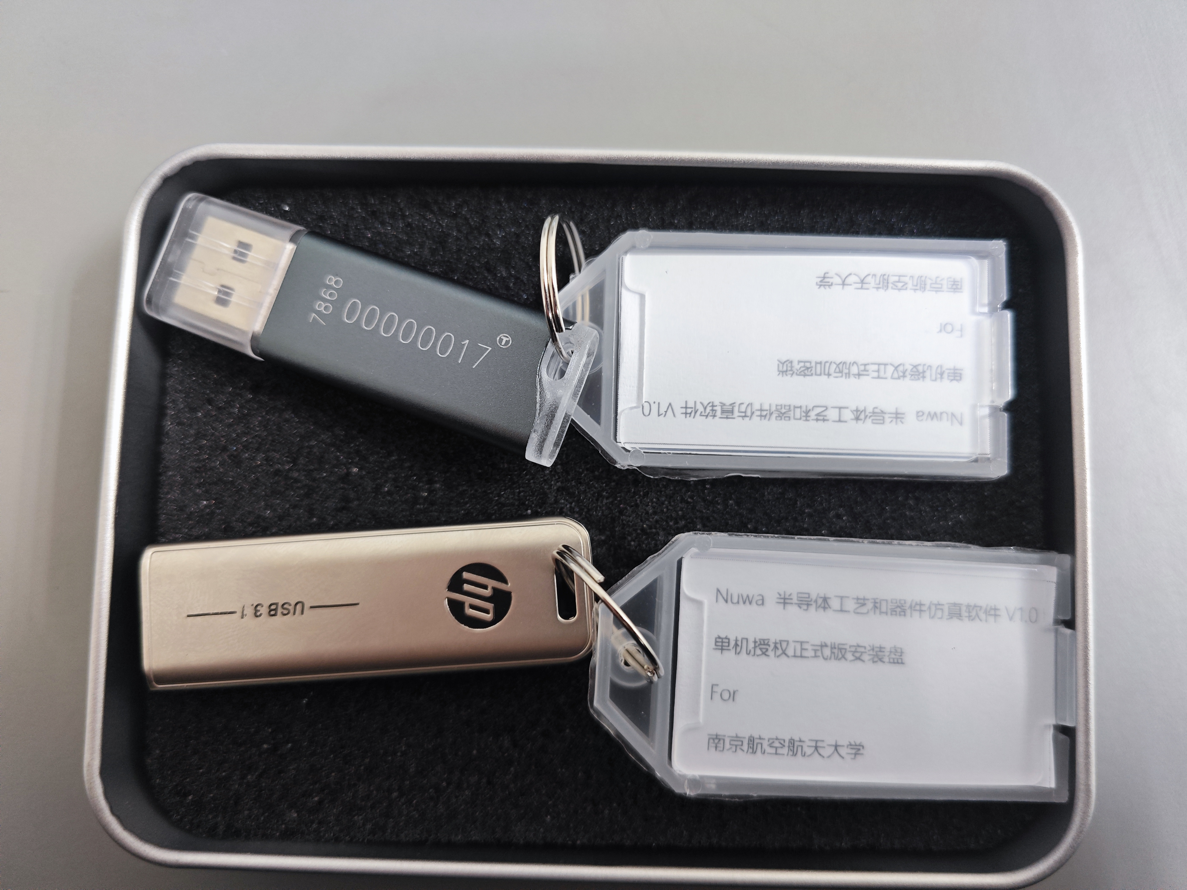
三、注意事项
信息化处
资产盘点介质
在进行资产盘点时除上传软件页面截图外，也可上传光盘和U盘照片。

Slide 17
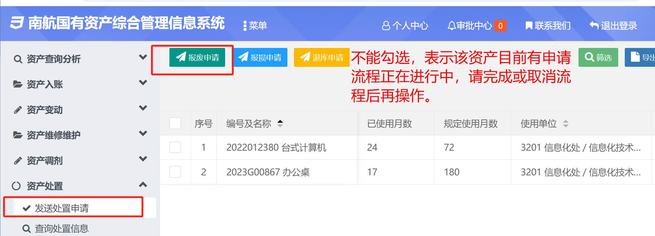
三、注意事项
信息化处
资产报废
报废要求
如满足资产报废条件，可提交资产报废申请

Slide 18

感谢您的倾听
Thanks for you careful listening!
Notes:
以上就是本次分享的全部内容，感谢各位专家同仁。

